Slide 1
LA FRANCE
Situer la France
Le relief en France
Les fleuves, les rivières, les mers et les océans
Les villes de France
Les régions de France
Le climat

Slide 2
Kompetenz des Lehrplans 21:
NMG.8 :Menschen nutzen Räume - sich orientieren und mitgestalten
NMG 8.4
Die Schülerinnen und Schüler können räumliche Merkmale, Strukturen und Situationen der natürlichen und gebauten Umwelt wahrnehmen, beschreiben und einordnen
Lernziele
➔ In diesem Rahmen erkunden die Schülerinnen und Schüler die Themen „Frankreich“ und „Europa“. Dabei bearbeiten sie folgende Lernziele:
Die Schülerinnen und Schüler…
beobachten, verstehen, vervollständigen und malen Karten aus
lokalisieren mit Himmelsrichtungen
erkennen und nennen Landschaften
beobachten und kommentieren Tabellen
vergleichen Schweiz und Frankreich
gestalten ein Puzzle Europas
nutzen Spiele, um das Wissen zu wiederholen
Formative Beurteilung (fachliche und überfachliche Kompetenzen):
➔ Mein Heft ist vollständig und sorgfältig gehalten:
Situer les pays voisins de la France (Nachbarländer Frankreichs orten)
Le relief (das Relief, die Landschaft)
Fleuves, rivières, mers, océan (Ströme, Flüsse, Meere, Ozean)
Städte (villes)
Das Klima
Europa
➔ Ich bereite Fragen für meine Mitschülerinnen und Mitschüler vor. Das hilft mir, die neuen Erkenntnisse zu merken und die Lernkontrolle vorzubereiten.
Summative Beurteilung
➔ Lernkontrolle:

Slide 3
La France

Slide 4
SITUER LA FRANCE
SITUATE FRANCE

Slide 5
Les pays voisins
de la France
The neighbouring countries
of France

Slide 6
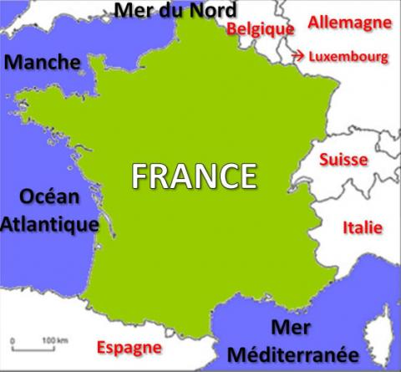
http://sitesecoles.ac-poitiers.fr/ingrandes/sites/ingrandes/IMG/pdf/geo_3_la_france_et_ses_frontieres.pdf
Où sont situés les pays voisins de la France?
Nord
Ouest
Est
Sud
.... est situé(e) au Nord, au N-E, au N-O
au Sud, au S-E, au S-O
à l’Est
à l’Ouest
Exemple:
La Belgigue
est située au
Nord-Est de la France.

Slide 7
Où sont situés les pays voisins de la France?
Nord
Ouest
Est
La Belgique est située au Nord-Est de la France.
Le Luxembourg est situé au Nord-Est de la France.
L’Allemagne est située au Nord-Est de la France.
La Suisse est situé à l’Est de la France.
L’Italie est située au Sud-Est de la France.
L’Espagne est située au Sud-Ouest de la France.
Le Royaume-Uni (la Grande Bretagne) est située au Nord-Ouest de la France.
Sud

Slide 8
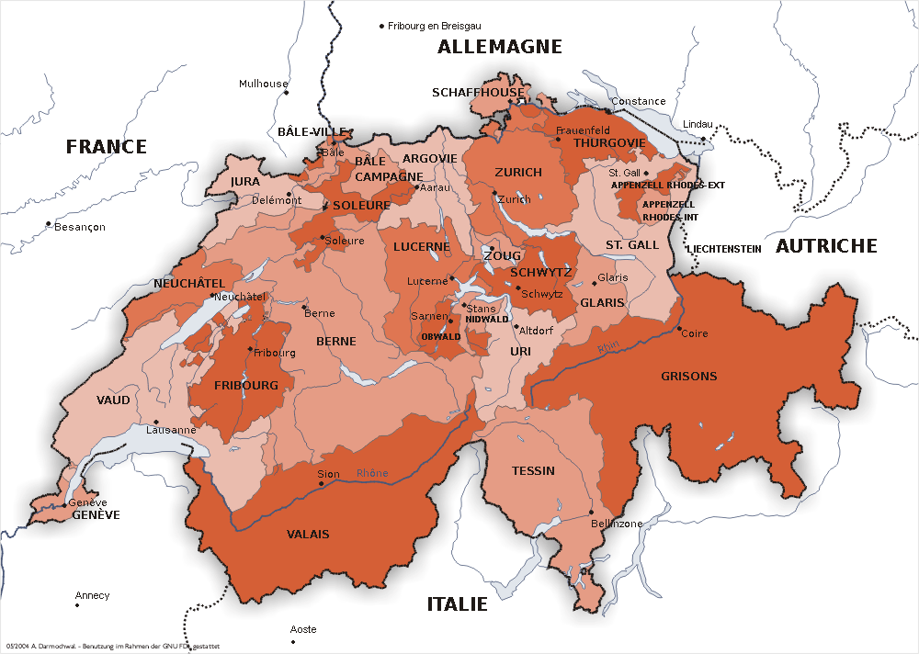
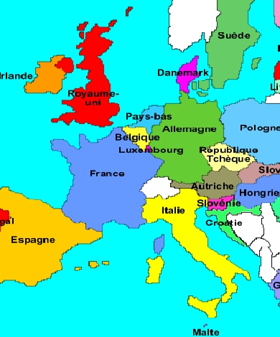
https://payen-bacquet.legtux.org/articles.php?lng=fr&pg=109&tconfig=0
La France
est située à l’Ouest de la Suisse.
L’Allemagne
est située au Nord de la Suisse.
, https://commons.wikimedia.org/w/index.php?curid=37152
L’Autriche
est située à l’Est de la Suisse.
Où sont situés les pays voisins de la Suisse?
L’Italie
est située au Sud-est de la Suisse.

Slide 9
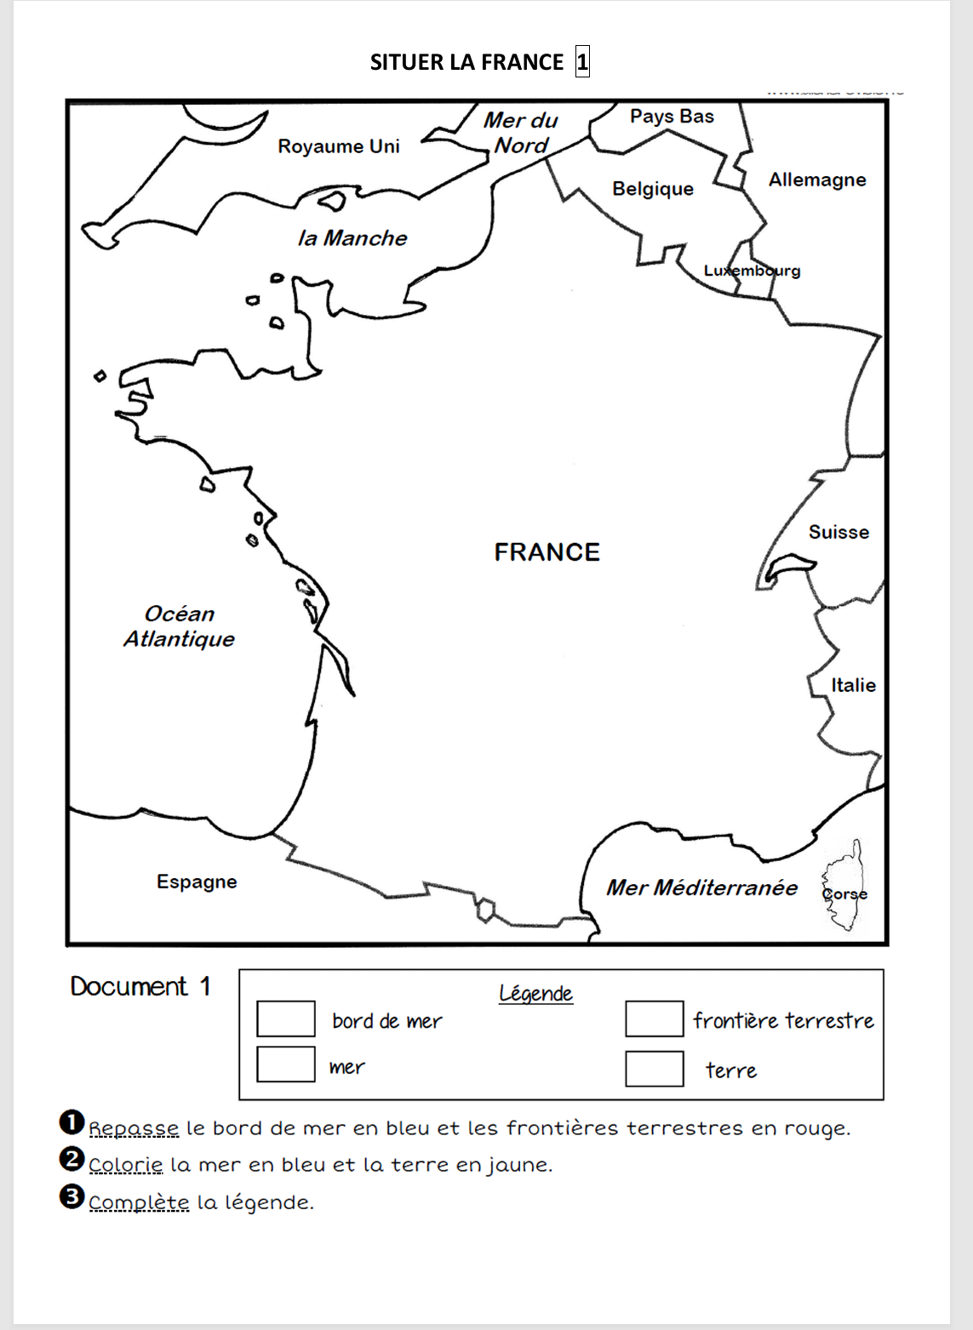
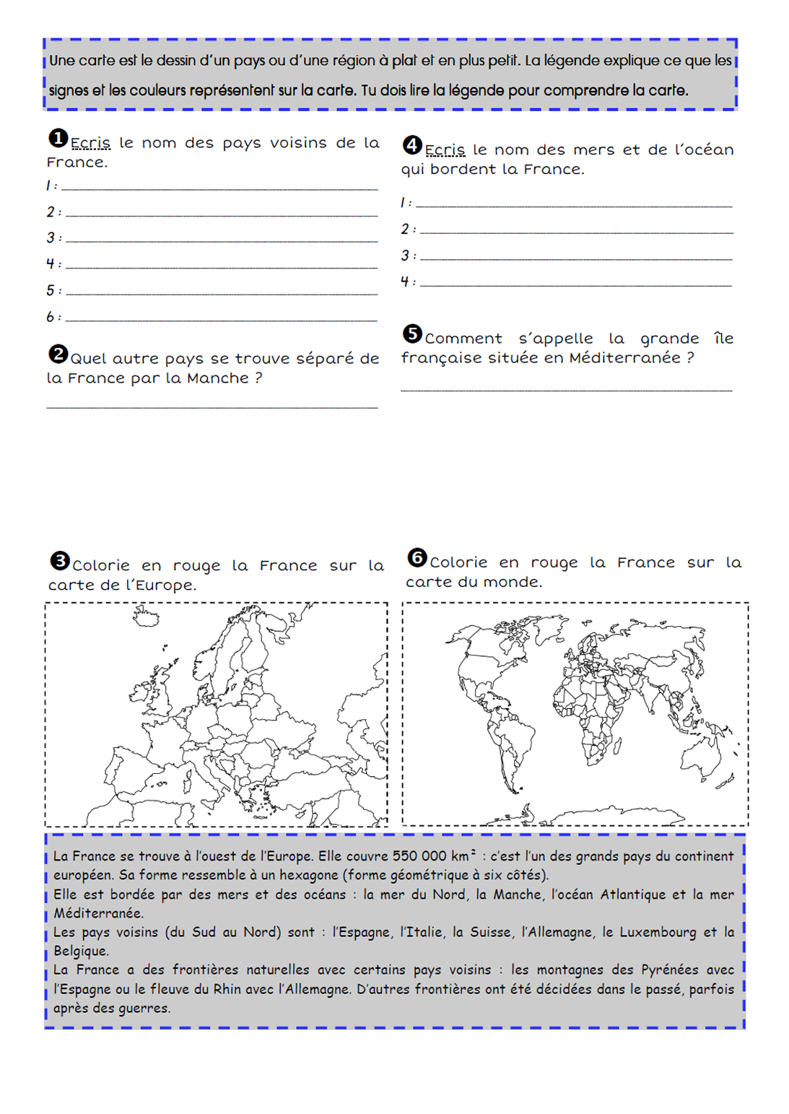
FICHES DE TRAVAIL
www.alencreviolette.fr

Slide 10
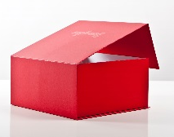
www.alencreviolette.fr
1. Repasse au crayon de couleur
le bord de mer ou d’océan en bleu
les frontières terrestres en rouge
2. Colorie les mers et l’océan en bleu.
3. Colorie les terres en jaune.
4. Ecris le nom des pays voisins de la France.
5. Ecris les noms des mers et de l’océan qui bordent la France.
6. Quel pays est séparé de la France par la Manche?
7. Comment s’appelle la grande île française située en mer Méditerranée?
les frontières terrestres: die Landgrenzen
le bord: der Rand
voisin : Nachbar, nachbar
séparer: trennen
une île: eine Insel

Slide 11
la Belgique
Au Nord, se trouve la mer du Nord.
le Luxembourg
l’Allemagne
Au Nord, se trouve la Manche.
La Suisse
Au Sud, se trouve la mer Méditerranée.
l’Italie
A l’Ouest, se trouve l’Océan Atlantique.
l’Espagne
La grande île française située en Méditerranée, s’appelle la Corse.
Il s’agit de la Grande Bretagne.

Slide 12
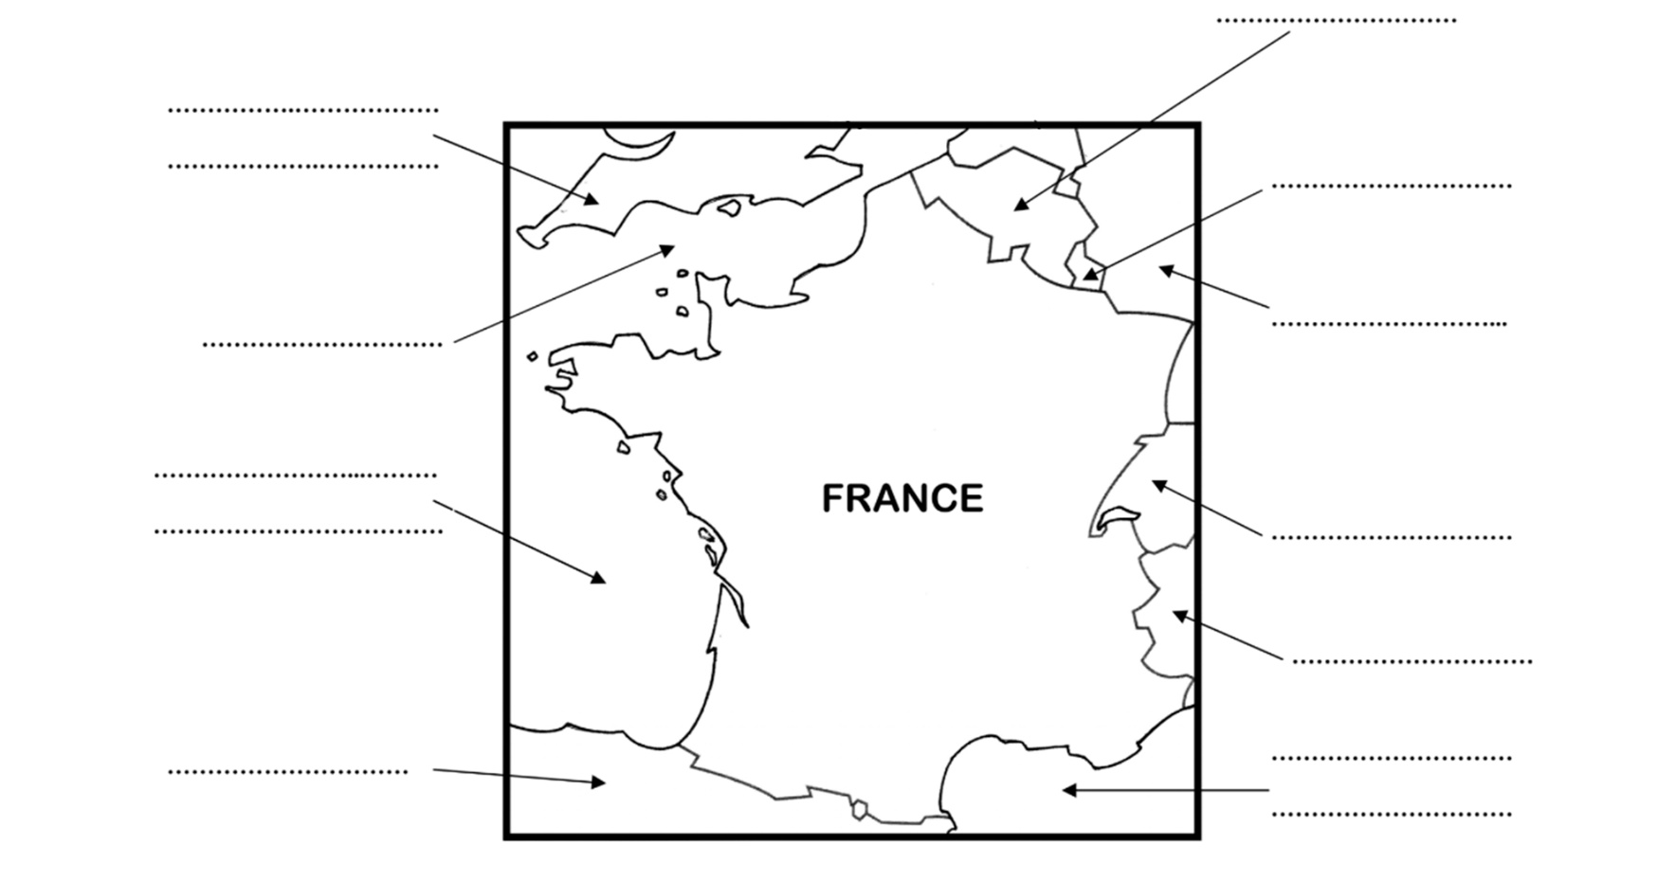
la Belgique
la Grande-
Bretagne
le Luxembourg
l’Allemagne
la Manche
L’Océan
Atlantique
La Suisse
L’Italie
L’Espagne
la mer
Méditérranée
www.alencreviolette.fr

Slide 13
Les pays voisins de la France
un jeu interactif
petite révision

